Slide 1



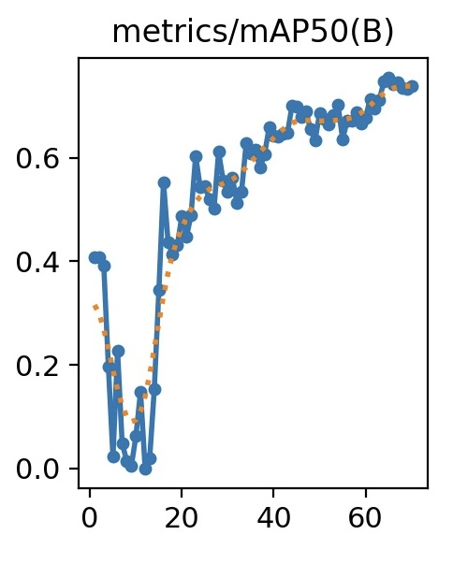











AbraceAI
André Gregório, Guilherme Fogolin, Pedro Lemos, Yan Cezareto
Orientadores: Marcos Minoru, Rafael Rossetti, Rodnil Lisboa, Rodrigo Rosa, Victor Rosetti
O PROBLEMA
RESULTADOS
Contagem manual de itens: seja das doações ou do estoque, é um processo lento, repetitivo e altamente sujeito a erros humanos, não garantindo total assertividade no processo.
Impacto real: falhas na contagem de doações podem prejudicar famílias em situação de vulnerabilidade e comprometer a credibilidade de projetos sociais como o Lideranças Empáticas, parceiro da FECAP nesse semestre.
Dificuldades tecnológicas: soluções robustas de automação e visão computacional existem no mercado, mas são caras e inacessíveis para pequenos empreendedores e ONGs.
Alta precisão comprovada: o modelo atingiu mAP@50 ≈ 0,75 ao longo do treinamento, um valor considerado bom em detecção por visão computacional, confirmando assertividade na identificação e contagem automática de itens e equiparando a confiabilidade da triagem manual.
INTRODUÇÃO
A PROPOSTA
Fonte: Autoria própria (2026)
Criação do AbraceAI: integração de inteligência artificial e visão computacional para substituir a contagem manual por um processo automatizado e dinâmico.
Interface web: qualquer usuário (aluno, mentor ou professores) pode realizar capturas e acompanhar os dados em tempo real por dashboards online.
Auditoria e transparência: Possível validar se as quantidades informadas de arrecadação condizem com a realidade, evitando dados errados e descredibilidade das doações.
Baixo custo e acessível: o sistema opera com webcam comum via web, eliminando a necessidade de hardwares especializados, como GPU’s e câmeras de alta resolução, barateando a solução, o que, caso contrário, poderia inviabilizar a solução para ONG’s e pequenos negócios.
Cobertura dos itens: o modelo foi treinado e validado para reconhecer os principais alimentos de cesta básica (os itens mais frequentemente doados em campanhas solidárias), garantindo que o AbraceAI atenda à realidade prática das coletas desde o primeiro uso.
TECNOLOGIAS UTILIZADAS
REFERÊNCIAS
Visão computacional e inteligência artificial
ROKHVA, Shayan; TEIMOURPOUR, Babak; SOLTANI, Amir Hossein. Computer vision in the food industry: accurate, real-time, and automatic food recognition with pretrained MobileNetV2. arXiv, 2024. arXiv:2405.11621. Disponível em: https://arxiv.org/abs/2405.11621. Acesso em: 16 fev. 2026.
YANG, Yuanyuan; AN, Ruopeng; FANG, Cao; FERRIS, Dan. Artificial intelligence in food bank and pantry services: a systematic review. Nutrients, v. 17, n. 9, p. 1461, 26 abr. 2025. DOI: 10.3390/nu17091461. Disponível em: https://www.mdpi.com/2072-6643/17/9/1461. Acesso em: 15 fev. 2026.
Tratamento de dados
Desenvolvimento frontend e backend
IV SEMANA FECAP DE TECNOLOGIA - 2026
Fundação Escola de Comércio Álvares Penteado - FECAP

